Slide 1
Teil 2: Strukturmodelle
Das VSEPR (VSEPD) Model
Literatur
Catherine E. Housecroft & Edwin C. Constable
Chemistry 4th Edition, 2010
Kapitel 6.6 – 6.7, Seiten 225 – 232.
hgruetzmacher@ethz.ch

Slide 2
„Normalvalente & nicht-normalvalente*“ Verbindungen
1
nur
normalvalente
Verbindungen
normalvalente
Verbindungen
befolgen die (8-N)
Regel
(N = Anzahl von
Valenzelektronen
des freien Atoms).
Stabile nicht-normalvalente
Verbindungen
Radioaktiv
* In einigen Lehrbüchern wird auch der (irreführende) Begriff „hypervalent“ gebraucht.

Slide 3
„Nicht-normalvalente“ Verbindungen
2
Moleküldarstellung mit Lewis Valenzstrichformeln;
Ein Strich = 2 Elektronen.
VEK = Valenzelektronenkonzentration am Zentralatom A.
VEK > 8 ➔ Oktett-Regel verletzt; nicht «normal-valent».
3. Nomenklatur nach Martin & Arduengo III
Element Symbol
VEK-A-K.Z.
Valenz
Elektronen
zahl
Koordinations
zahl

Slide 4
Nomenklatur nach Martin & Arduengo III: Beispiele
3
10-P-3
10-S-4
10-P-5
12-S-6

Slide 5
Valence Shell Electron Pair Repulsion Model
[moderne Version: Valence Shell Electron Pair Domain (VSEPD) Model]
Das VSEPR-Modell erlaubt die Vorhersage der Molekülstrukturen
von Verbindungen
AX_{n}E_{y}
A= Zentralatom
X = Ligandenatom
E = ungebundenes (freies) Elektronenpaar
4

Slide 6
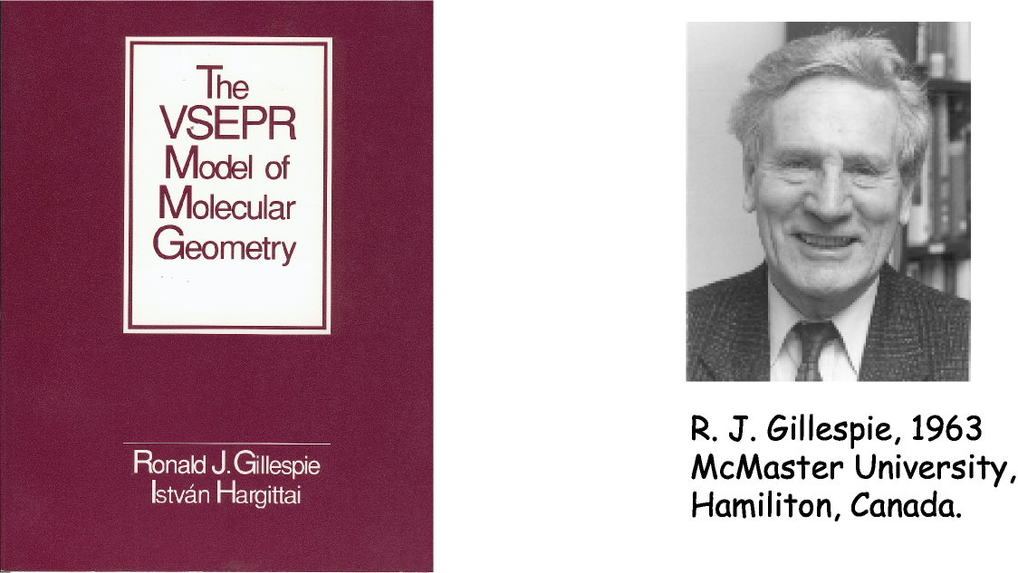
Valence Shell Electron Pair Repulsion Model
R. J. Gillespie, 1963
McMaster University,
Hamilton, Canada.
Only the valence electrons have an influence on the structure!
5

Slide 7
Valence Shell Electron Pair Repulsion Model
Die Anzahl n_{E} freier Elektronenpaare E an einem Atom in einem Molekül ist gegeben durch:
Zahl der Valenz-
elektronen N
in dem freien Atom
)
Zahl freier
Elektronenpaare
½
(
=
Valenz
Beispiele:
n_{E} = ½(6 – 4) = 1
Schwefelatom hat ein stereochemisch wirksames freies Elektronenpaar
6

Slide 8
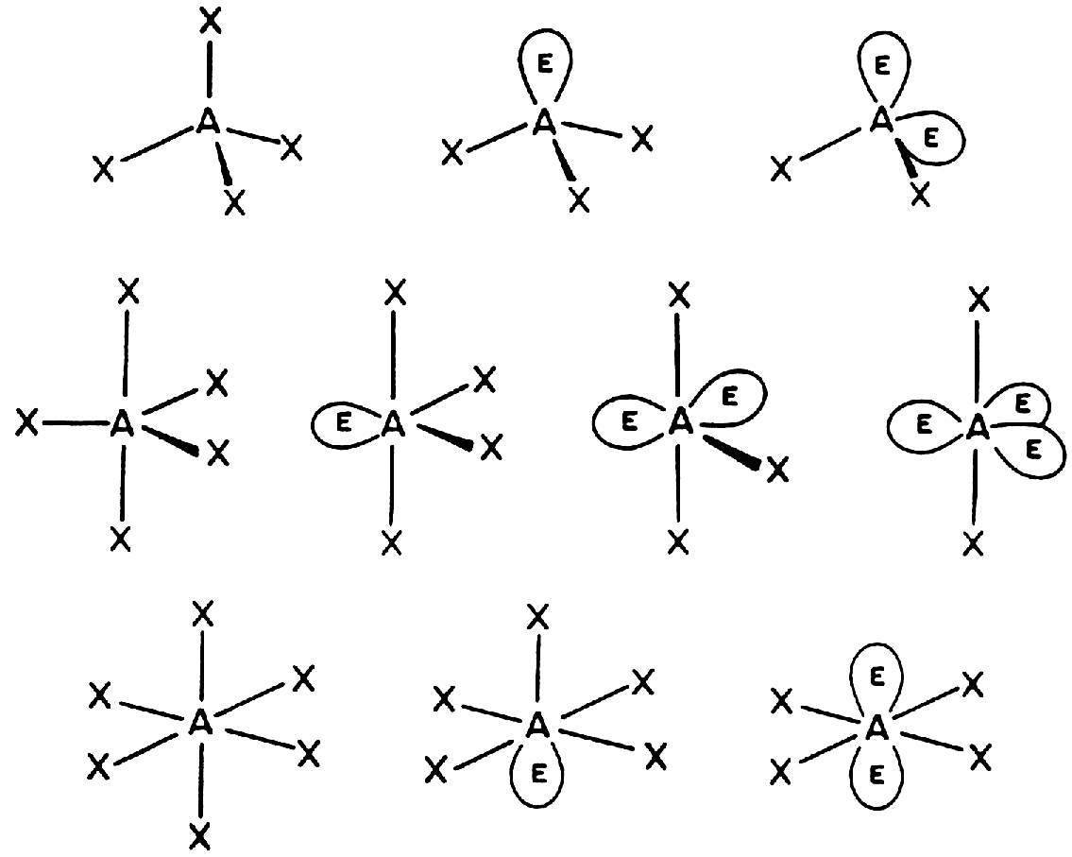
Valence Shell Electron Pair Repulsion Model
Molekül-Formen
7
A = Zentralatom; X = Ligandenatom; E = freies Elektronenpaar

Slide 9
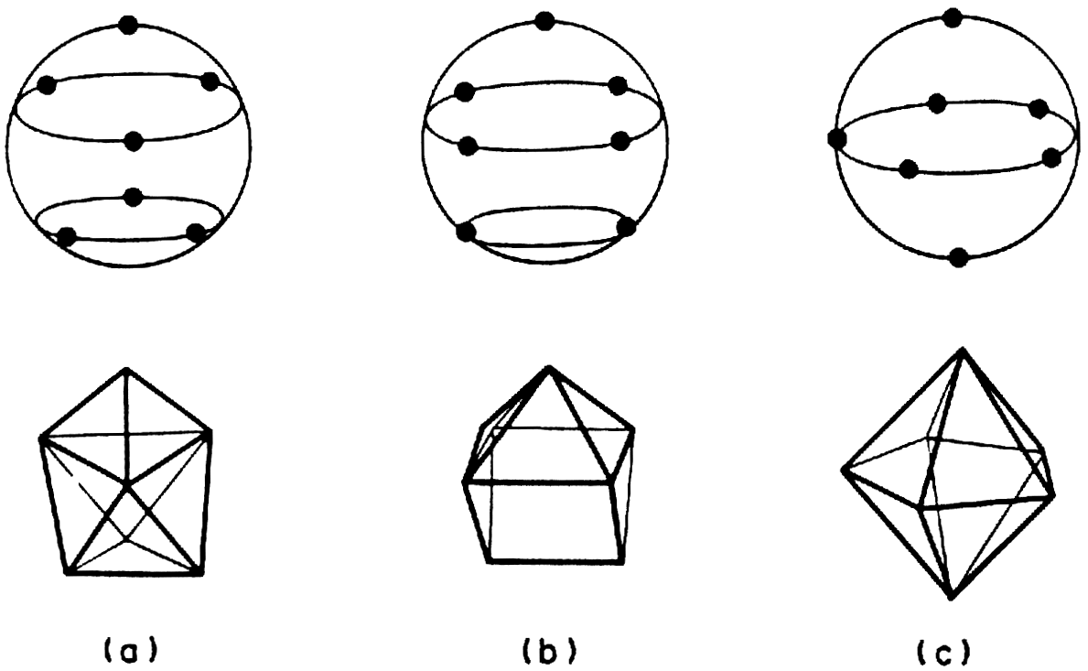
Valence Shell Electron Pair Repulsion Model
Molekül-Formen
8

Slide 10
Valence Shell Electron Pair Repulsion Model
Die physikalische Basis des VSEPR-Modells ist das Pauli-Ausschlussprinzip:
Die Gesamtwellenfunktion eines Systems muss
antisymmetrisch bezüglich des Austausches
zweier Elektronen sein.
α
β
β
α
β
β
β
β
Atom:
A
+
+
A
α
α
α
β
α
+
α
α
2
X
β
αβ
αβ
Molekül
:
A
A
Lokalisierung
X
X
αβ
αβ
X
X
9

Slide 11
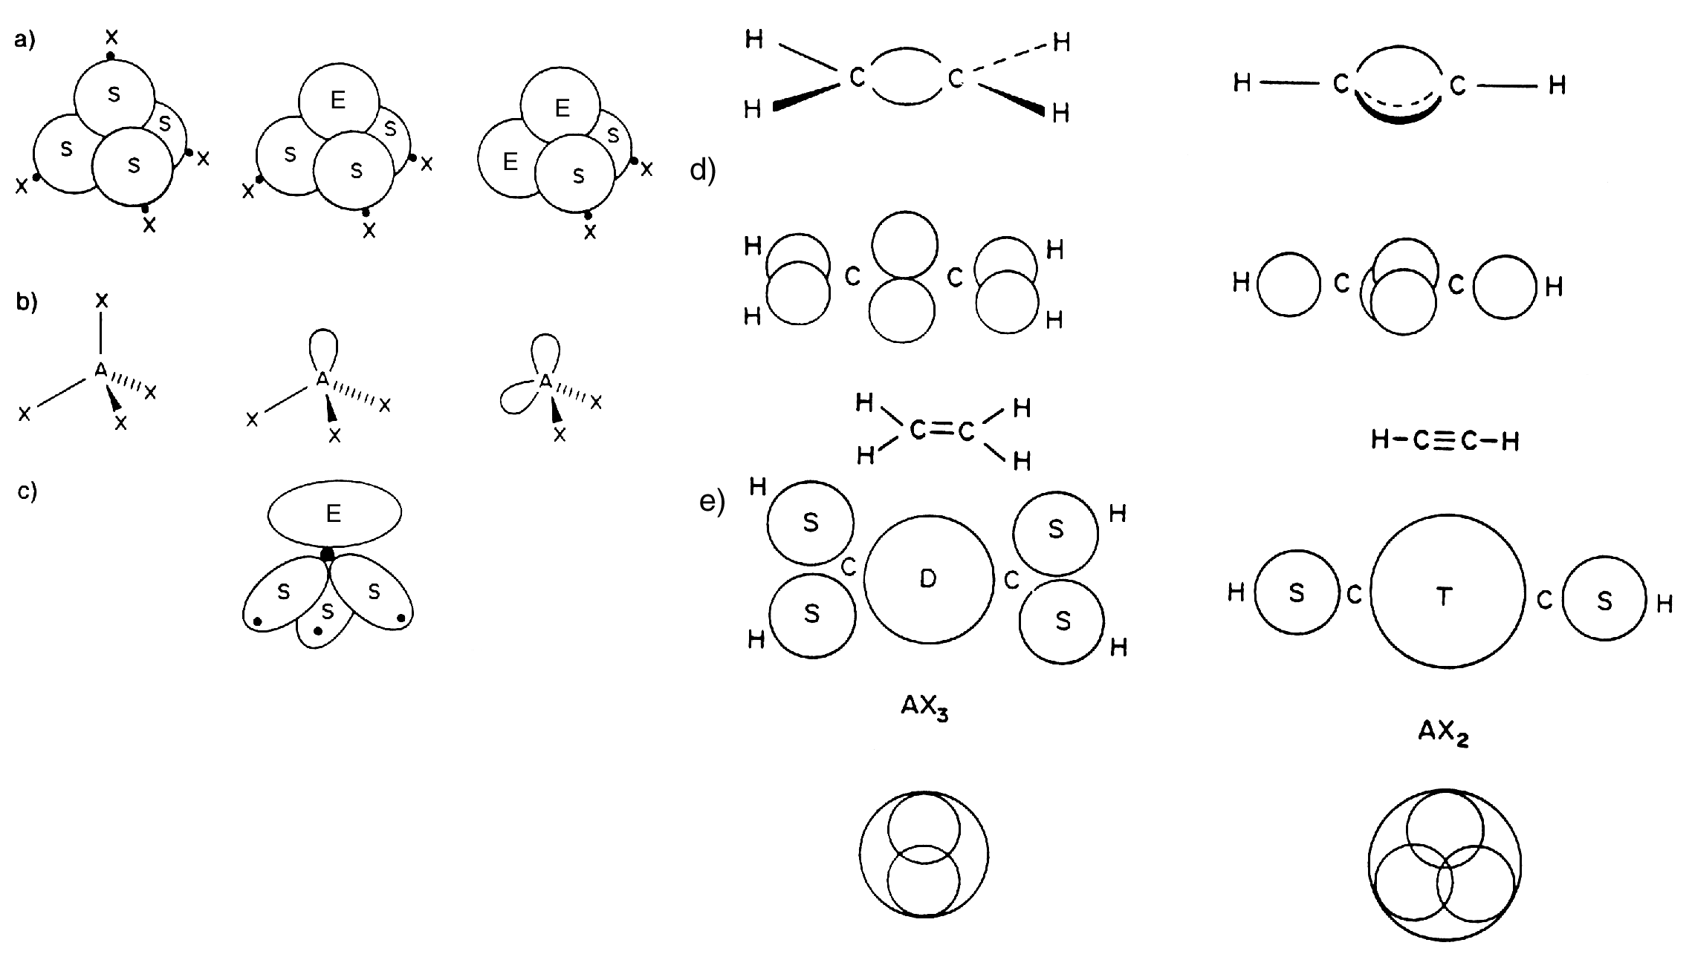
a) AX₄, AX₃E und AX₂E₂ Moleküle im Domänenmodell (VSEPD):
S = Einfachbindungsdomäne, E = Elektronenpaardomäne
a) Verteilung von Einfachbindungs- und Elektronenpaardomänen in einem Tetraeder;
b) Konventionelle Strichformeln; c) Relative Formen und Grössen der Domänen in
einem AX₃E-Molekül; d) Bananenbindungsmodell von Ethylen und Acetylen und Darstellung
mit Bindungsdomänen; e) Grösse von Mehrfachbindungsdomänen durch Überlagerung
TB = Triple Bond (Dreifachbindung); DB = Double Bond (Doppelbindung);
EP = Electron Pair (Freies Elektronenpaar); SB = Single Bond (Einfachbindung)
10

Slide 12
Grössen von Dreifach-, Doppelbindungs-, Elektronenpaar- und Einfachbindungsdomänen:
TB > DB ≥ EP > SB
TB: Triple bond
DB: Double bond
EP: Electron pair
SB: Single bond
11

Slide 13
(Pauli)Abstossungen von Domänen
EP  EP
>
EP  SB
>
SB  SB
12

Slide 14
13
Regel zur Verteilung von Domänen:
Die grössten Domänen werden so angeordnet,
dass eine minimale Zahl von Winkeln ≤ 90°
und eine maximale Zahl von Winkeln ≥ 120° ist.
90°: Abstossung gross
120°: Abstossung vernachlässigbar

Slide 15
Valence Shell Electron Pair Domain Model
Strukturdetails…1
14
93.5°
101.1°
93.5°
95°
99.8°
96.4°
114.1°
95°
99.8°

Slide 16
Valence Shell Electron Pair Domain Model
Strukturdetails…2
15
121.9°
124.7°
123.8°
116.2°
110.6°
119.3°
112.4°
120.3°
116.5°
107.7°
121.7°
124.1°

Slide 17
Molekülformen: Was zeigt das Experiment?
16
Elektronendichte in einem Molekül, ρ_{r}, zeigt lokale Maxima an
den Kernorten, welche charakteristisch für die Kernsorte ist
(schwere Kerne zeigen ein höheres ρ_{r}).
Kurzwellige Röntgen-Strahlung (X-ray) wie Mo_{Kα} = 0.77 Å geht eine
Wechselwirkung mit den kernnahen Elektronen ein und erzeugt
ein Röntgendiffraktogramm.
Das Interferenzmuster der gebeugten Röntgenwellen wird benutzt
um die Kernpositionen zu bestimmen. In einem geordneten Kristall
kann so die dreidimensionale Anordnung der Kernpositionen
ermittelt werden.

Slide 18
Molekülformen: Was zeigt das Experiment?
17
Der Bruchteil von ρ_{r} , der auf dem «Bindungspfad» zwischen den
„Atomen in einem Molekül“ lokalisiert ist, ist sehr klein (schwer
messbar).
Mit speziellen Techniken und mathematischen Modellen
wird von der Totalelektronendichte ρ_{r} der «sphärische» Teil der
kernnahen Elektronen abgezogen und die Valenzelektronen-
dichte und Verknüpfung der Atome bestimmt.

Slide 19
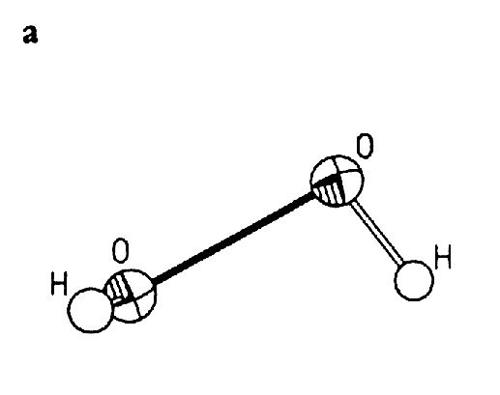
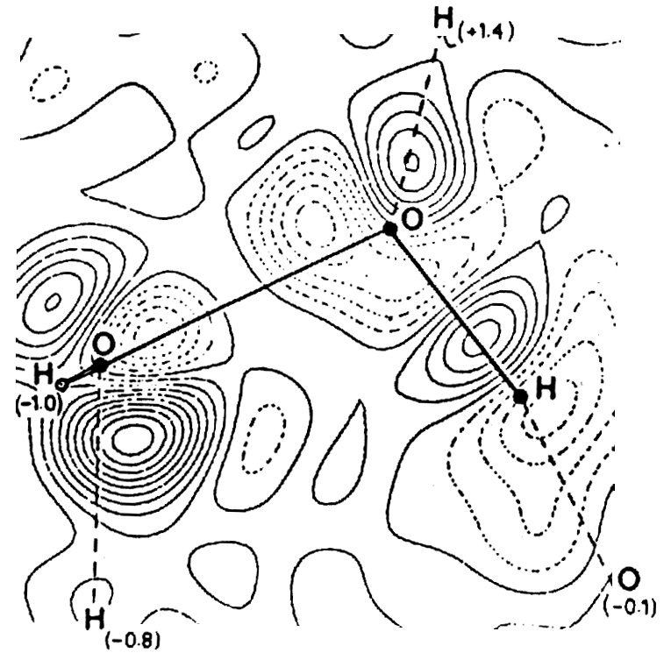
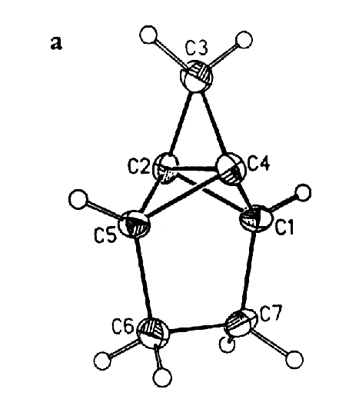
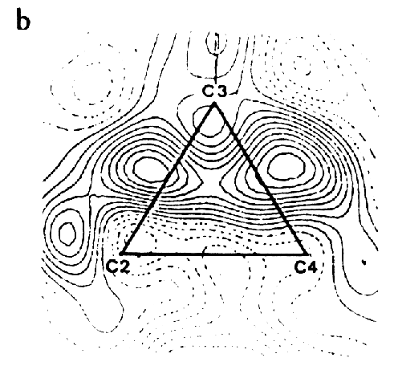
Experimentelle Valenzelektronendichten
18
topographische Verknüpfungen
Valenzelektronendichten
H₂O₂
Achtung:
Die Pfade der
Maximalen Elektronendichte
(= „Bindungen“) sind
nicht immer gerade.
[1.1.1]propellane

Slide 20
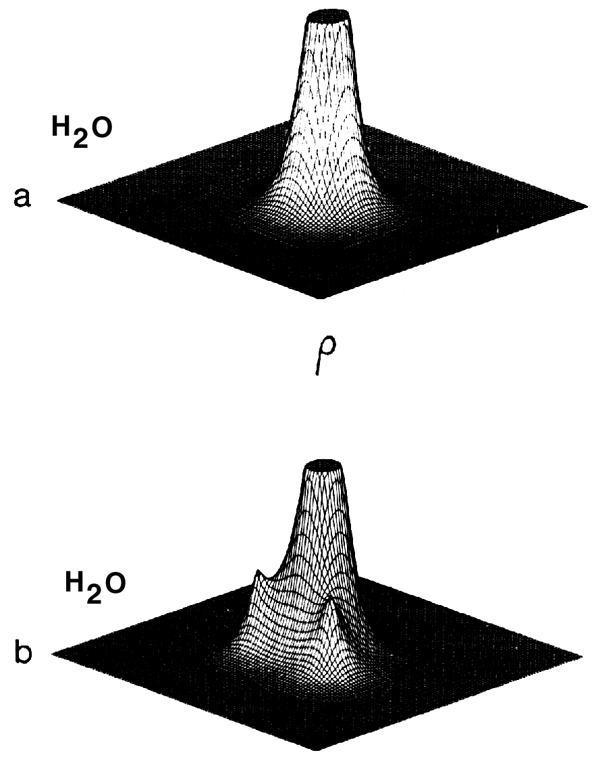
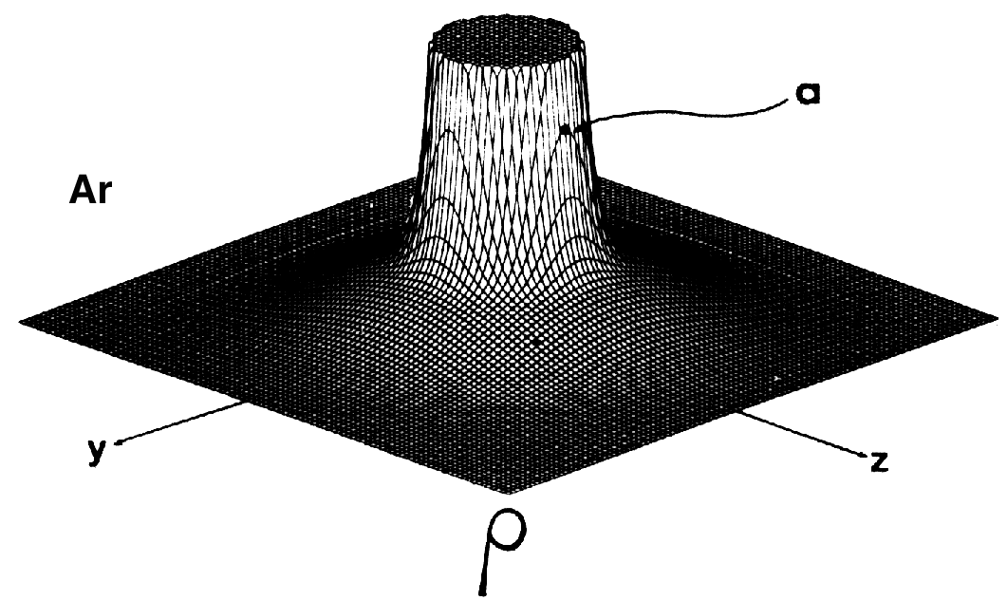
Elektronendichten & chemische Bindungen
19
In der Elektronendichte, ρ_{r} , ist die Schalenstruktur der Atome oder
chemische Bindungen oder freie Elektronenpaare nicht sichtbar.
Argon atom
ρ_{r} ist eine stetig fallende Funktion mit lokalen Maxima an den Kernorten.

Slide 21
Elektronendichten & chemische Bindungen
20
Durch die zweite Ableitung der Elektronendichte in allen drei Raumrichtungen x, y, z, kann man jedoch Konzentrationen und Verdünnungen in ρ_{r} bestimmen und Kernorte, Bindungen und
freie Elektronenpaare „sichtbar“ machen.
∇² = ∂²/∂x² + ∂²/∂y² + ∂²/∂z² = Laplace-Operator
∇² ρ_{r} = ∂²ρ_{r} /∂x² + ∂² ρ_{r} /∂y² + ∂² ρ_{r} /∂z²
Atom-in-Molekül-Theorie: Diese beruht auf einem einfachen
mathematischen Verfahren der Interpretation der gemessenen
(oder berechneten) Elektronendichten.
Zur Strukturbestimmung sind keine quantenmechanischen
Verfahren nötig.

Slide 22
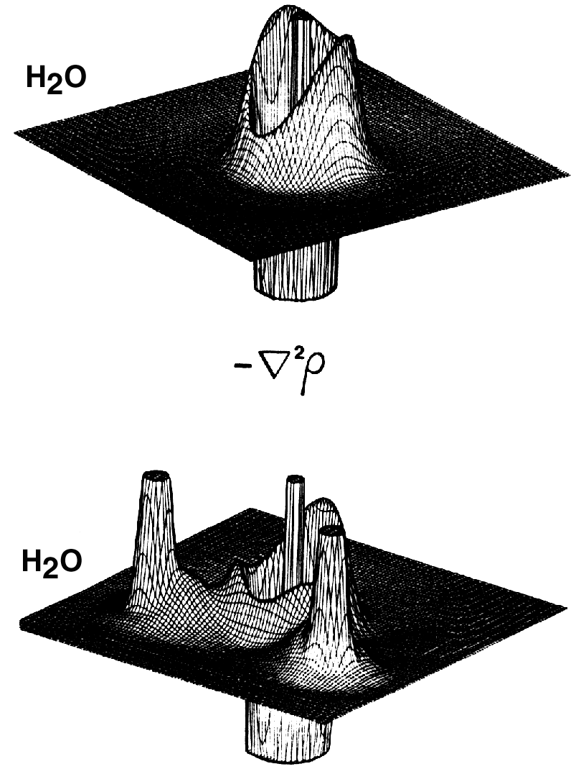
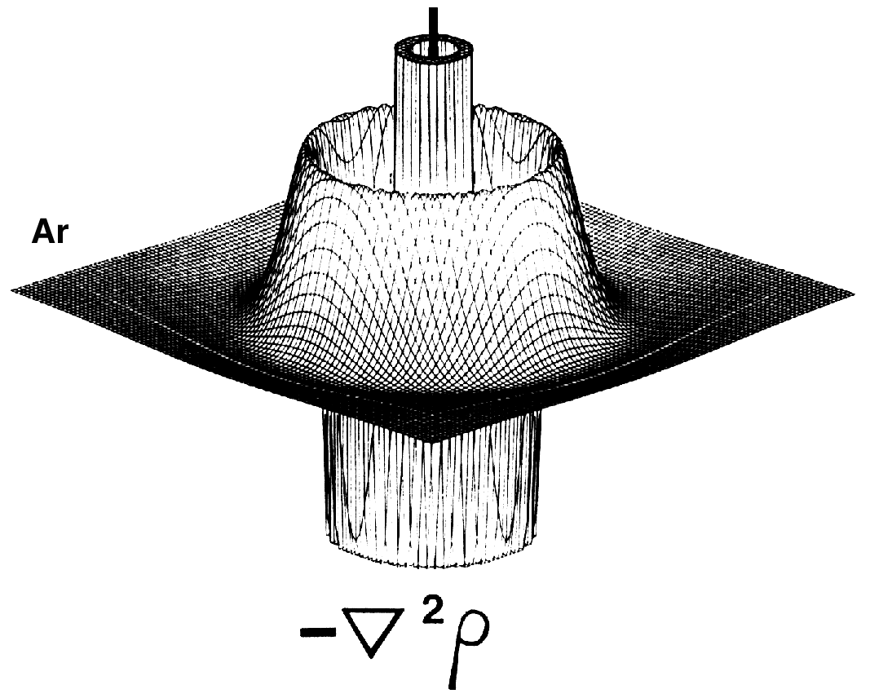
LAPLACIANS von Atomen und Molekülen
21
Blick auf die „einsamen
Elektronenpaare“
Schalenstruktur
des
Argonatoms
Blick auf die Molekülebene

Slide 23
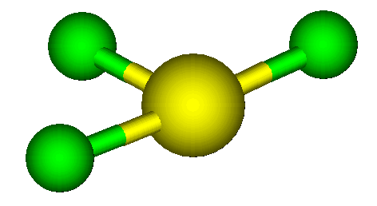
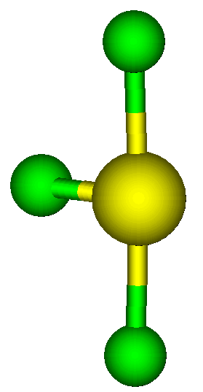
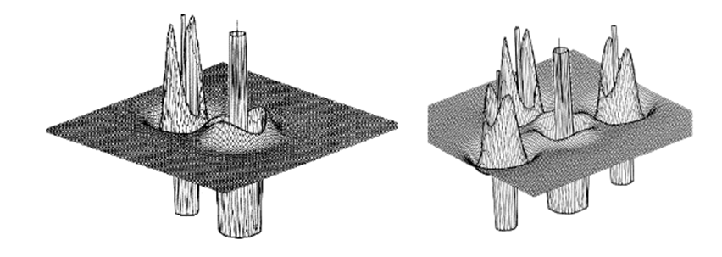
Die AIM Theorie bestätigt das VSPED (VSEPR) Modell und
liefert eine physikalisch korrekte Abbildung von Atomen,
Molekülen und Festkörpern.
22
Äquatoriale Cl-F Bindung in Ebene
ClF₃ in der Ebene
Siehe Spezialvorlesungen im Masterstudiengang oder Prof. Dr. R.F.W. Bader @
http://www.chemistry.mcmaster.ca/esam/intro.html
Download für Programm:
http://www.chemistry.mcmaster.ca/aimpac/imagemap/imagemap.htm

